Slide 1
3강 – 간단한 게임과 UI
수업 시작 전
Streamlit 설치 (pip install streamlit)
사이트에서 파일 다운로드 및 STL 폴더 안에 풀기
(STL 폴더 안에 파일만 넣어야함. 폴더가 들어가면 안됨. 경로 오류 생김)
VSC 세팅 준비

Slide 2
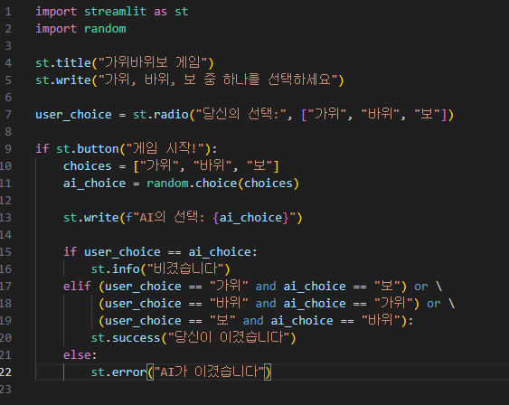
1. 게임(06.py)
새로운 명령어
1.st.success
성공적인 작업 완료를 알릴 때 사용(초록색 메시지)
2. st.info
일반적인 정보나 가이드라인을 전달할 때 사용(노란색 메시지)
3. st.error
에러 또는 실패한 작업을 강조할 때 사용(빨강색 메시지)

Slide 3
2. UI 사이트 예제(05.py)
새로운 명령어
St.sidebar
- 화면의 사이드바에 메뉴, 옵션, 버튼 등을 배치
St.columns
- 여러 개의 컬럼을 생성하여 요소를 좌우로 배치
Use_container_with=True
- UI 요소의 너비를 화면 크기에 맞게 자동으로 조정
St.tabs
- 여러 개의 탭을 생성
St.expander
- 접기/펼치기 기능을 제공하여 클릭하면 추가 내용을 표시

